Slide 1



  Xin chào tất cả các con!
Notes:
TK: VŨ HỒNG

Slide 2






02
HOẠT ĐỘNG GIÁO DỤC
THEO CHỦ ĐỀ

Slide 3

Khởi động
Notes:
TK: VŨ HỒNG

Slide 4



Cùng hát nào bạn ơi!
Notes:
TK: VŨ HỒNG

Slide 5
Mục tiêu bài học
Kể được các hoạt động đã tham gia ở lớp 1 và bày tỏ mong muốn được tham gia ở lớp 2. .
Duy trì thực hiện tốt nề nếp nội quy của lớp của trường.
Thể hiện tình cảm và long kính trọng biết ơn thầy cô giáo.

Slide 6
Khám phá.
Notes:
TK: VŨ HỒNG

Slide 7

Chúng em là học sinh lớp 2
HĐ1:

Slide 8
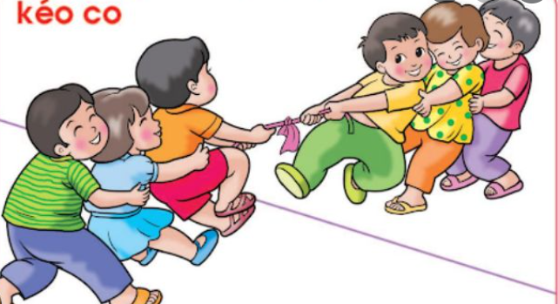
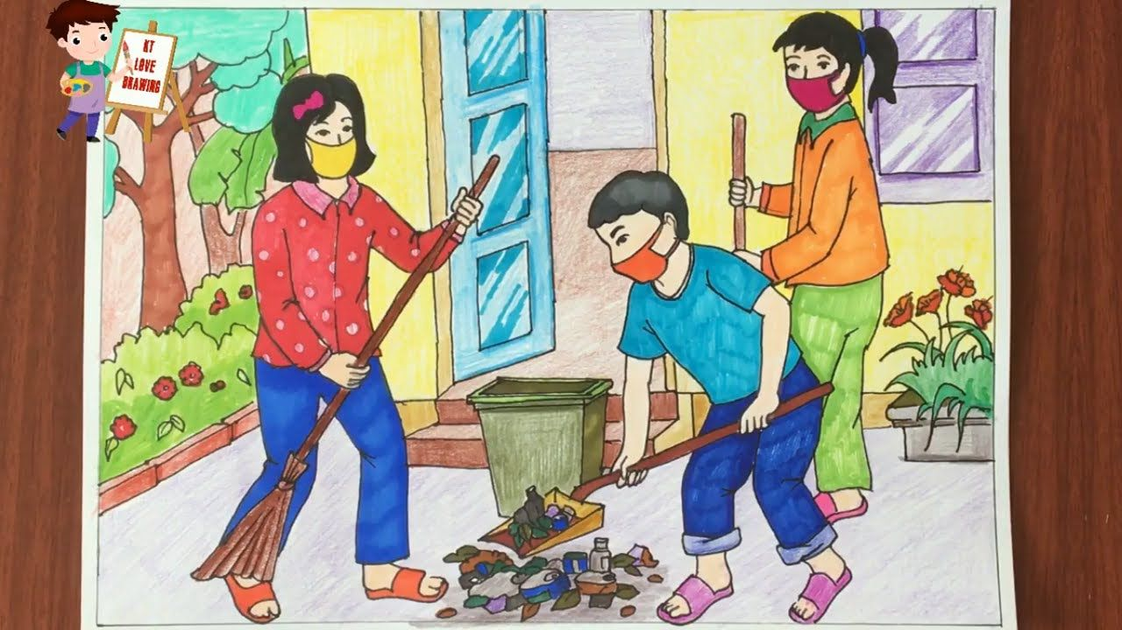
1. Em hãy kể về những hoạt động em đã tham gia ở lớp 1
Thảo luận nhóm đôi.
Thi kéo co giữa các lớp
Dọn vệ sinh trường lớp.
Notes:
TK: VŨ HỒNG

Slide 9
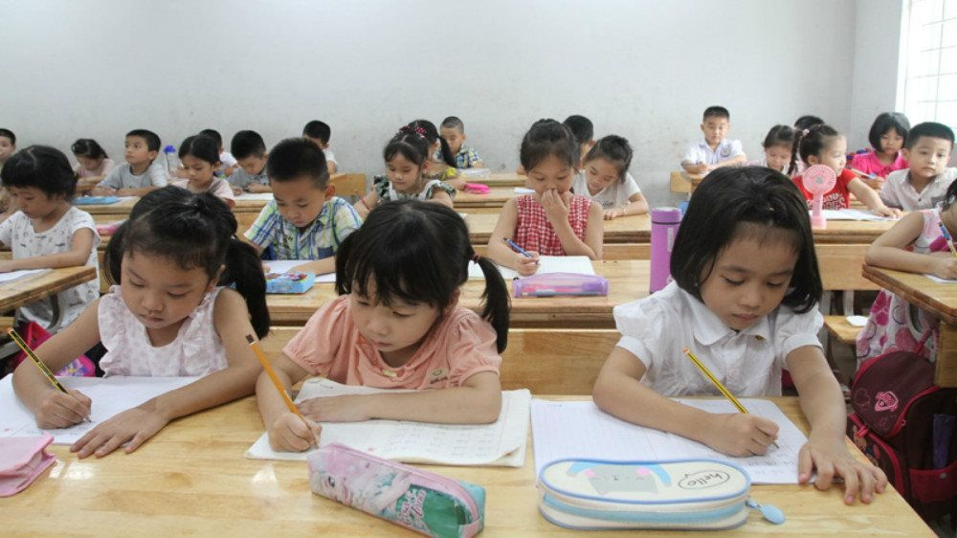
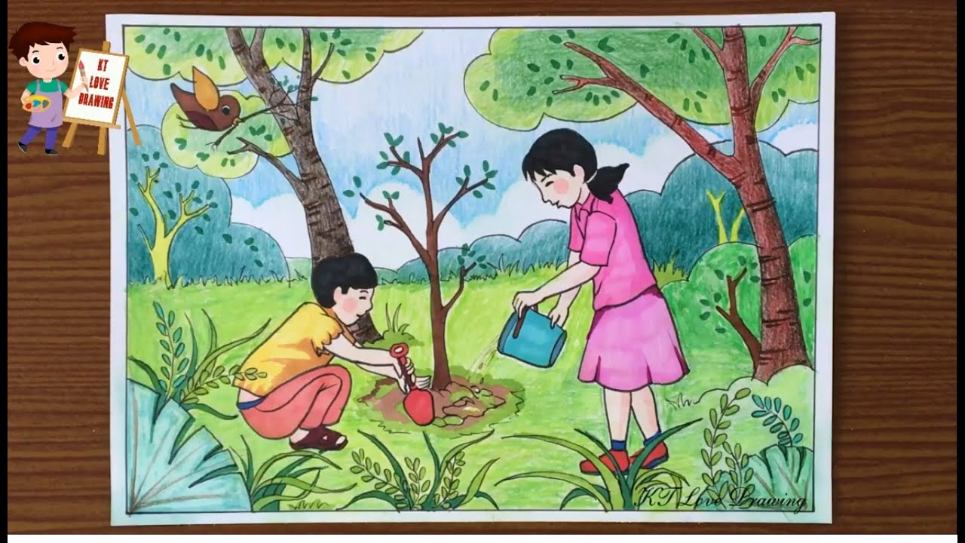
Kể về những hoạt động em đã tham gia ở lớp 1
Thi viết chữ đẹp.
Chăm sóc cây trong sân trường.
Notes:
TK: VŨ HỒNG

Slide 10

KẾT LUẬN:
Ở lớp 1, tuy còn nhiều bỡ ngỡ với ngôi trường mới nhưng các em đã cùng nhau tham gia tích cực vào nhiều hoạt động của lớp, của trường. Chúng ta hãy cùng nhau phát huy và cố gắng thực hiện tốt các hoạt động đó ở lớp 2 nhé.

Slide 11
Vận dụng
Notes:
TK: VŨ HỒNG

Slide 12
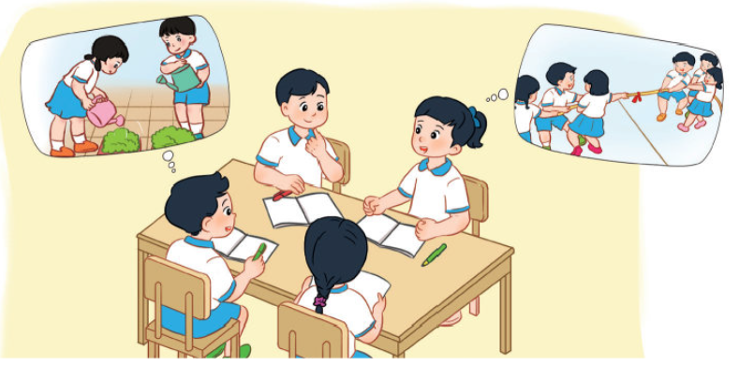
Vệ sinh trường lớp
Nói với bạn những hoạt động em muốn được tham gia ở lớp 2
Quyên góp sách vở ủng hộ các bạn khó khăn.
Thảo luận nhóm 4
Notes:
TK: VŨ HỒNG

Slide 13
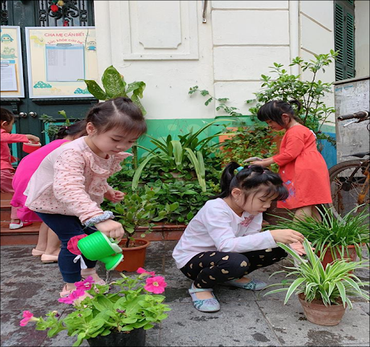
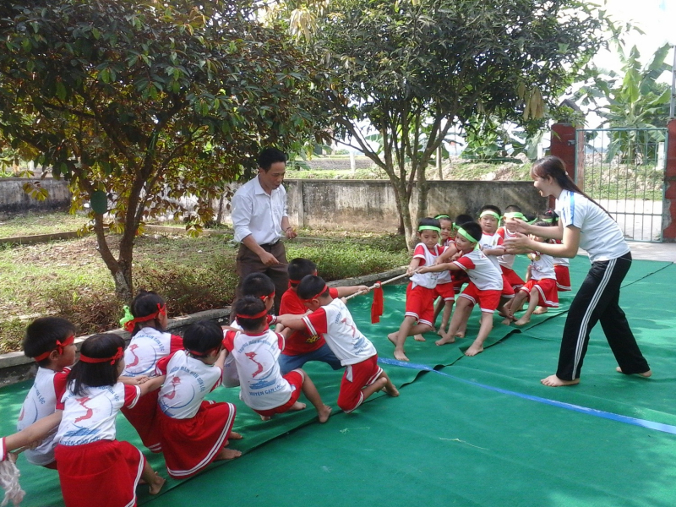
Nói với bạn những hoạt động em muốn được tham gia ở lớp 2
Chơi kéo co giữa các lớp .
Tưới cây, chăm sóc hoa.
Notes:
TK: VŨ HỒNG

Slide 14
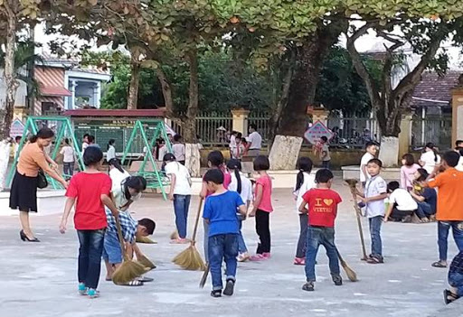
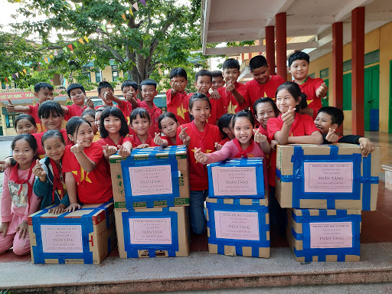
Vệ sinh trường lớp
Nói với bạn những hoạt động em muốn được tham gia ở lớp 2
Quyên góp sách vở ủng hộ các bạn khó khăn.
Notes:
TK: VŨ HỒNG

Slide 15
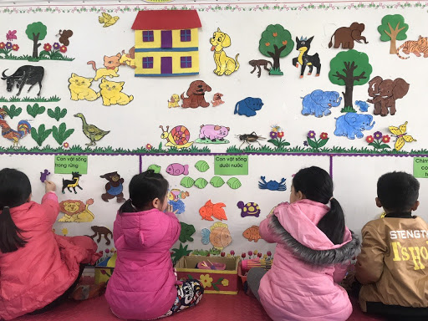
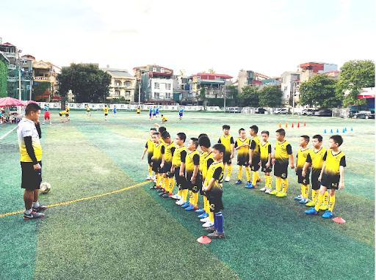
Trang trí lớp học.
Trang trí lớp học.
Nói với bạn những hoạt động em muốn được tham gia ở lớp 2
Câu lạc bộ thể dục thể thao.
Notes:
TK: VŨ HỒNG

Slide 16
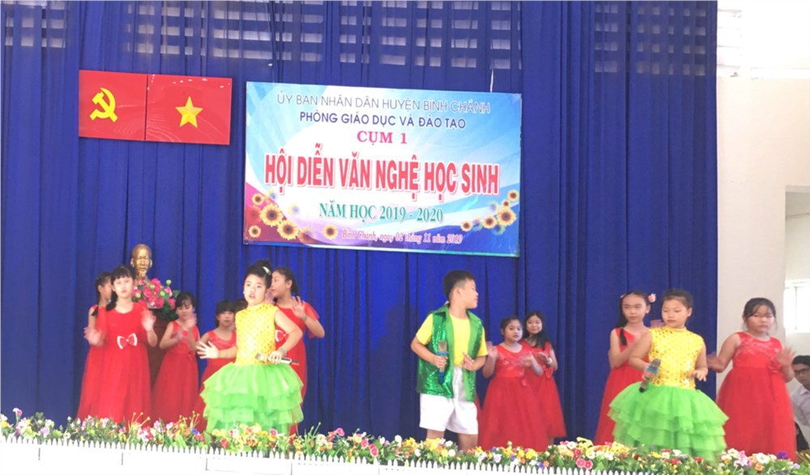
Nói với bạn những hoạt động em muốn được tham gia ở lớp 2
Tham gia văn nghệ.
Notes:
TK: VŨ HỒNG

Slide 17
Thầy cô lớp 2 của chúng em
HĐ2:

Slide 18

Tìm hiểu về thầy cô lớp 2 của em theo mẫu sau:
Môn học | Tên thầy cô
Toán
Tiếng Việt
Tự nhiên xã hội
Ngoại ngữ
Mĩ thuật
Âm nhạc
Thể dục

Slide 19
Nêu những việc làm thể hiện lòng kính trọng, biết ơn thầy cô:

Slide 20
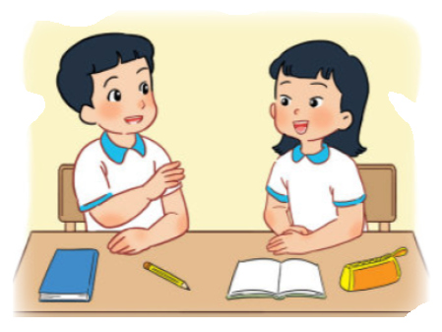
Chúng mình sẽ cùng gửi những lời chúc tốt đẹp cho thầy cô nhân ngày 20-11
Mình sẽ chăm chỉ học tập
Mình sẽ vâng lời thầy cô.
Còn mình sẽ ngoan ngoãn, lễ phép
Còn mình sẽ tích cực tham gia phát triển bài

Slide 21
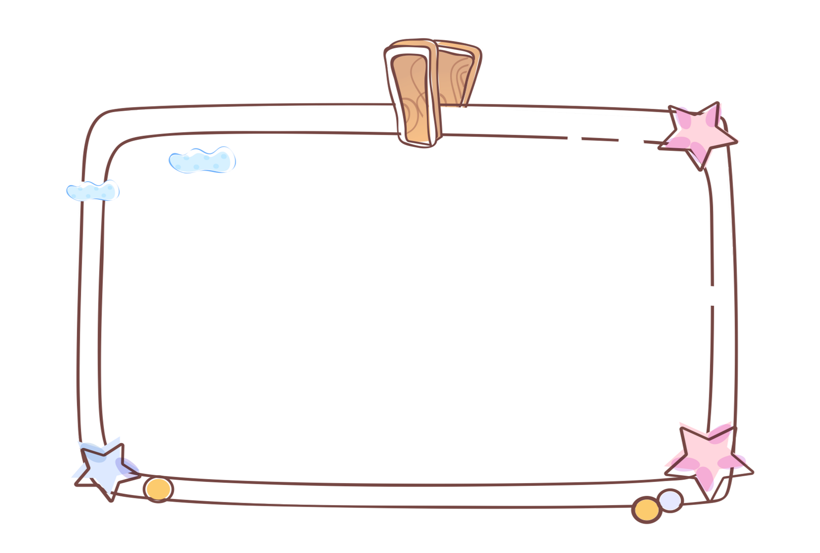
Kết luận
Thầy cô luôn yêu thương và tận tình dạy dỗ em nên người. Em cần kính trọng lễ phép, học hành chăm chỉ để thể hiện long biết ơn thầy cô.

Slide 22

Chia sẻ với các bạn những việc làm thể hiện lòng kính trọng, biết ơn thầy cô.

